Slide 1

Wydział Mechatroniki
Politechnika Warszawska
Instytut
Automatyki i Robotyki
Wybrane obszary działalności badawczej
Kierunki rozwoju
21 maja 2024 r.

Slide 2
IAiR - Wybrane obszary działalności badawczej. Kierunki rozwoju
1
Automatyka
Diagnostyka procesów i urządzeń
Cyberbezpieczeństwo
Modelowanie i symulacja
Urządzenia wykonawcze, sieci przemysłowe
Algorytmy regulacji
2
Robotyka
Wybrane obszary działalności badawczej
Systemy cyber-fizyczne i VR
Sterowanie
VR w robotyce
Modelowanie, symulacja i optymalizacja
Widzenie maszynowe
Autonomia i nawigacja
3
Informatyka
Algorytmy AI
Analiza obrazu, kamera hiperspektralna
Systemy informatyczne w przemyśle, medycynie
4
Inżynieria mechaniczna i biomedyczna
Modelowanie przepływów
Modelowanie pracy serca
Układy wspomagania pracy serca

Slide 3
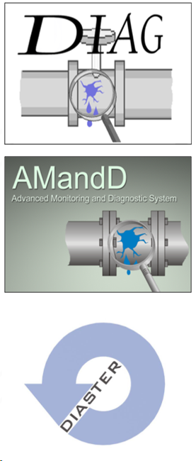
Automatyczna, bieżąca diagnostyka procesów przemysłowych
Metody wnioskowania diagnostycznego zapewniające wysoką odporność i rozróżnialność uszkodzeń
Metody wnioskowania uwzględniającego niepewności detekcji
i lokalizacji uszkodzeń
Metody projektowania i realizacja systemów automatycznej diagnostyki dla procesów przemysłowych dużej skali i procesów krytycznych
Systemy CAFDI – zintegrowanej detekcji i diagnostyki cyberataków i uszkodzeń
Metody monitorowania układów regulacji oraz śledzenie działań operatorów

Slide 4
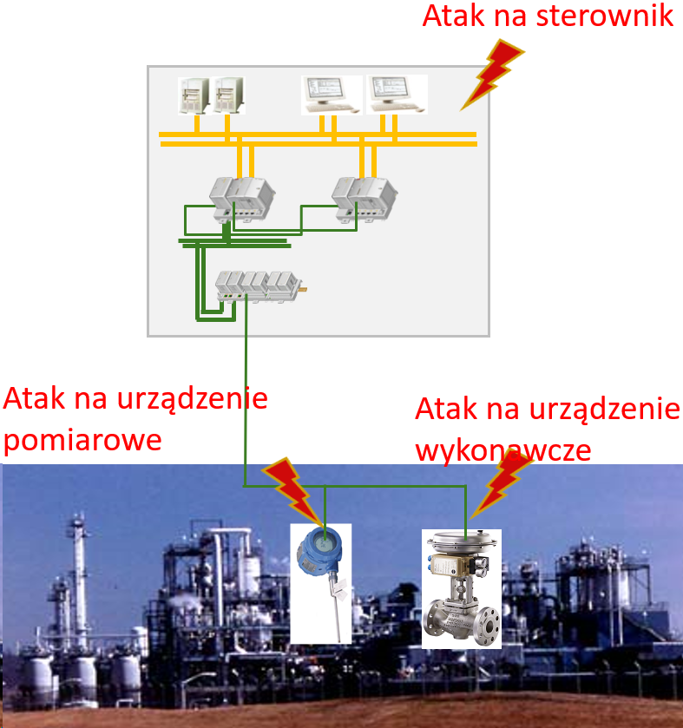
Zastosowanie analizy danych procesowych do zwiększenia cyberbezpieczeństwa PSS
Metody wykrywania i lokalizacji cyberataków
w układach sterowania zamkniętego
Wykorzystanie metod diagnostyki procesów oraz “performance assessment” do wykrywania ataków cybernetycznych
Rozwój narzędzi testowania jakości algorytmów detekcji
Implementacja chmurowych usług detekcji cyberataków

Slide 5
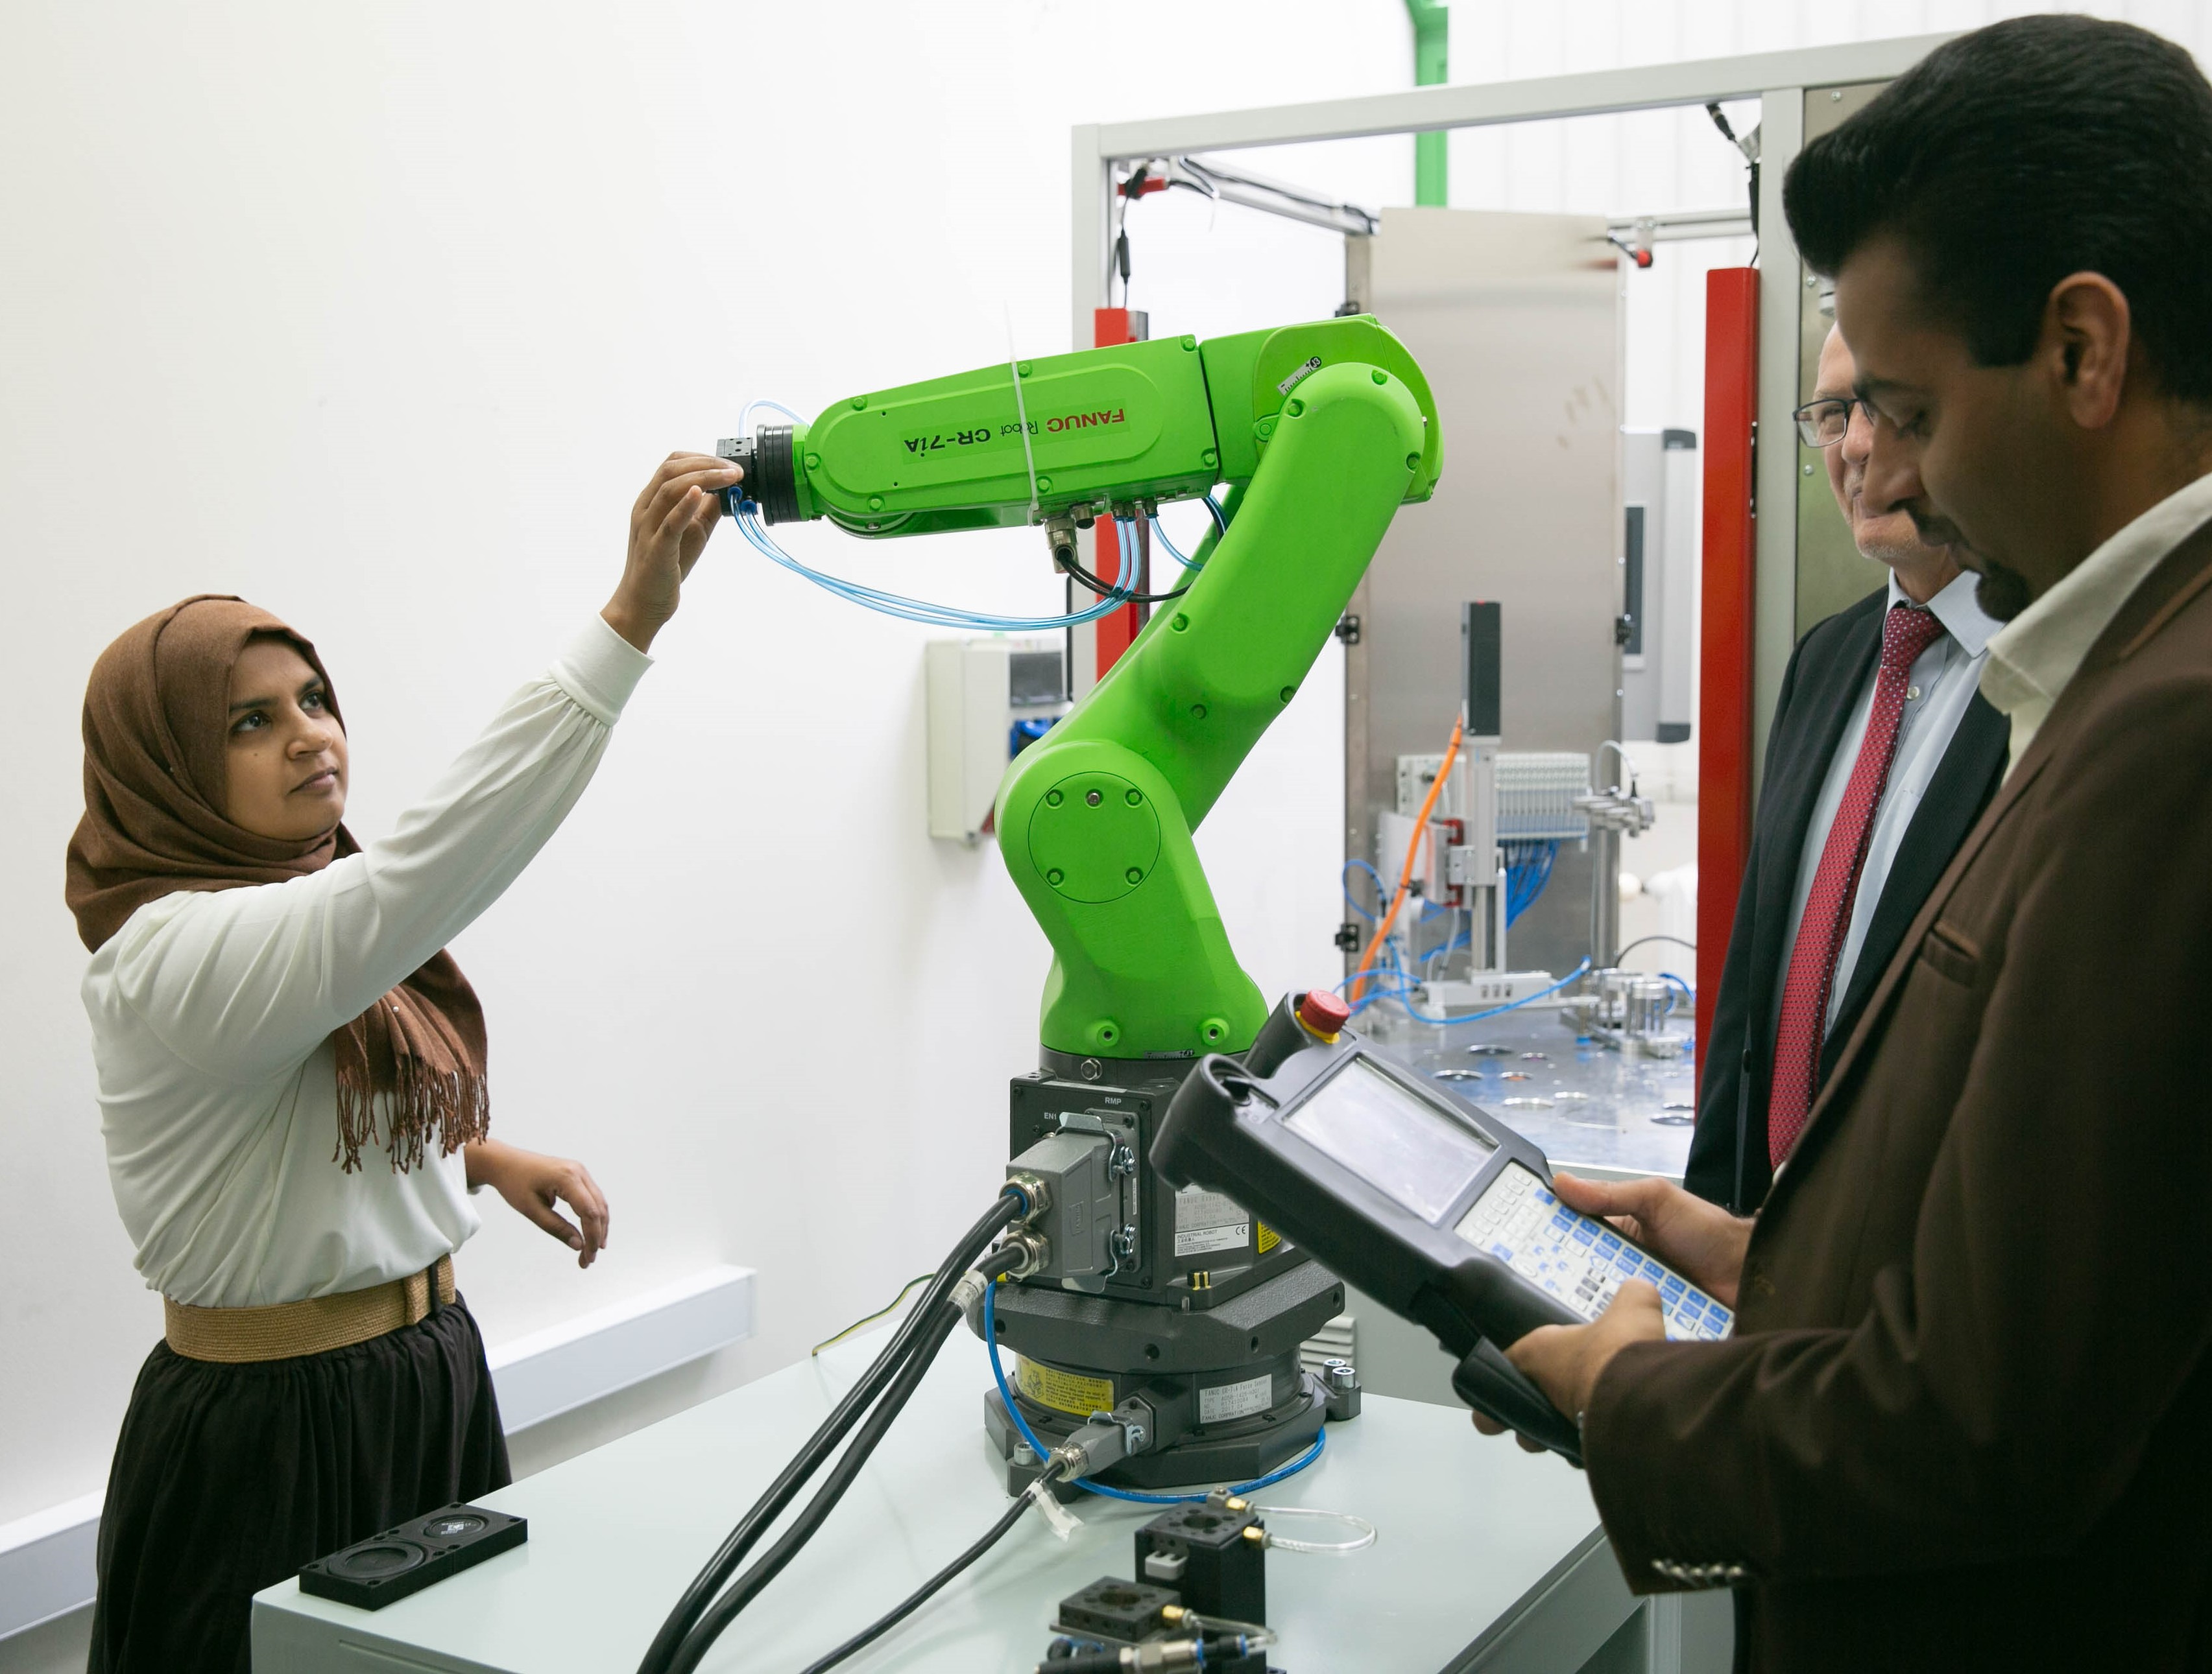
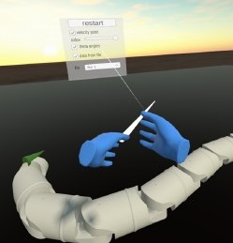
Zaawansowane systemy
cyber-fizyczne i VR
Zaawansowane sterowanie robotami współpracującymi
Wykorzystanie VR do symulacji i sterowania systemów robotycznych
Modelowanie i symulacja stanowisk zrobotyzowanych z wykorzystaniem VR
Optymalizacja zużycia energii w pojazdach
Sterowanie (predykcyjne) układami o zmieniającej się strukturze

Slide 6
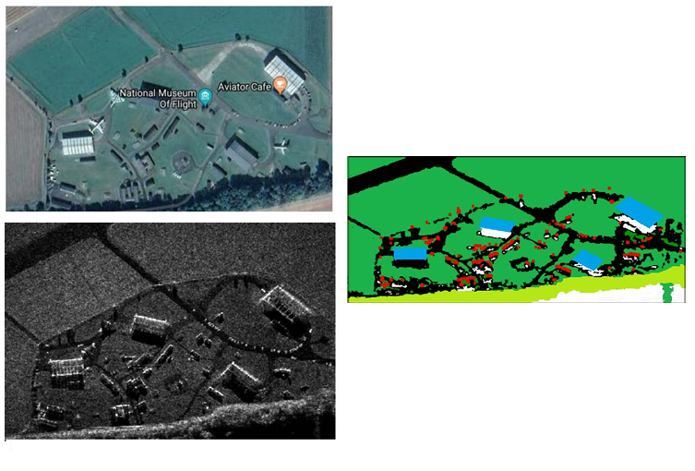
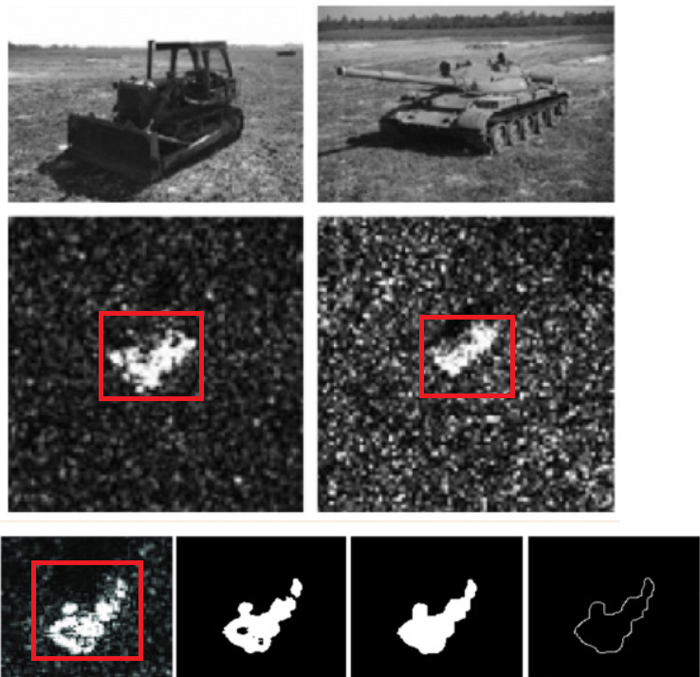
Analiza obrazów SAR
Segmentacja semantyczna
Wykrywanie: lasów, dróg, budynków, ...
Rozpoznawanie obiektów niebezpiecznych
  Zastosowanie CNN
  Zastosowanie klasycznych metod przetwarzania obrazów, w celu dokładnej lokalizacji

Slide 7
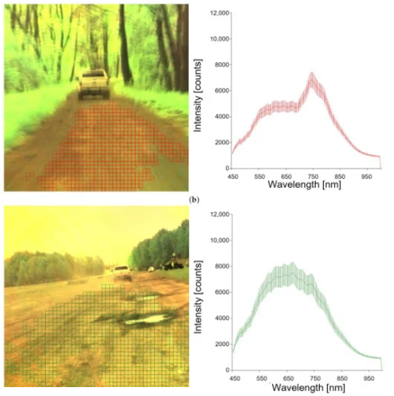
Analiza obrazów hiperspektralnych
Rozpoznawanie powierzchni
Określenie stężania pierwiastków

Slide 8
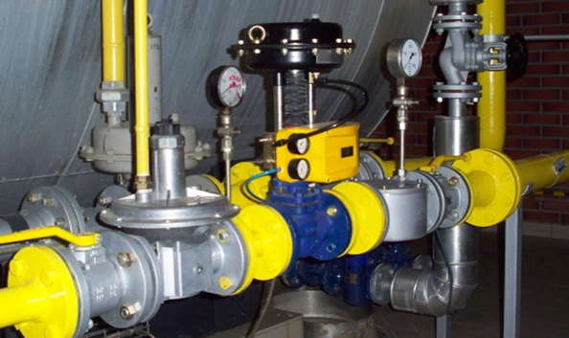
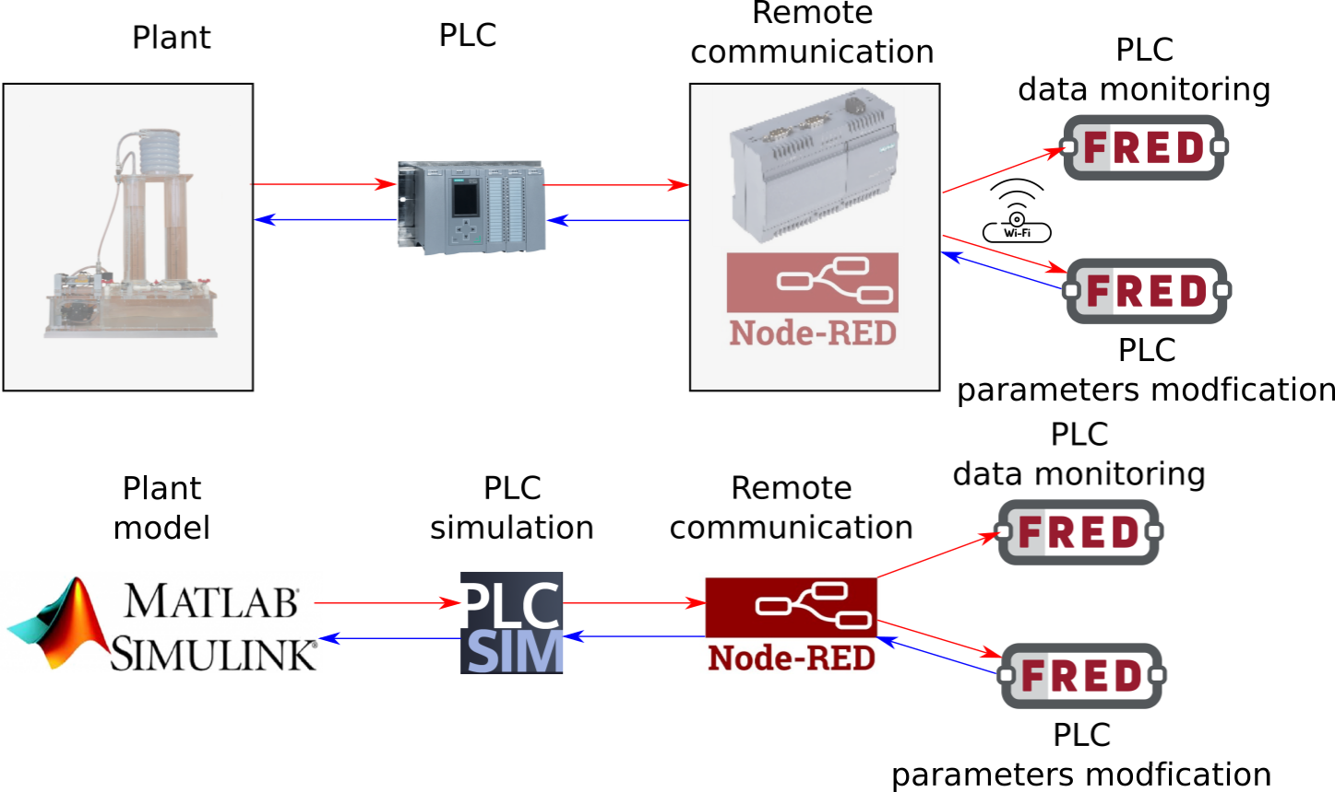
Automatyka procesowa Układy regulacji
Przemysłowy internet rzeczy
Inteligentne elektropneumatyczne ustawniki pozycyjne (automatyka procesowa)
Projektowanie i badanie zaawansowanych układów regulacji instalacji przemysłowych
  regulacja FOPID, MPCS, NN-MPC
Projektowanie cyfrowych bliźniaków instalacji przemysłowych oraz rozwiązań iIoT

Slide 9
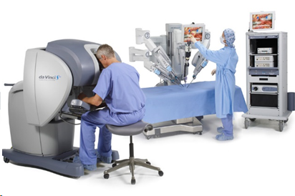
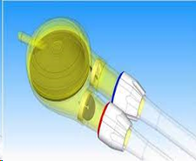
Zastosowania medyczne
Zrobotyzowana teleoperacja chirurgiczna oka
Sterowanie zabiegami wykonywanymi
w trybie zdalnym
Projekt ultraprecyzyjnego sterowania robota chirurgicznego
Modelowanie objętości wyrzutowej protez serca
Sterowanie układami wspomagania pracy serca
System informatyczny zarządzania układami wspomagania pracy serca

Slide 10
Dziękuję
za uwagę
dr hab. inż. Michał Syfert wraz z zespołem

